Slide 1
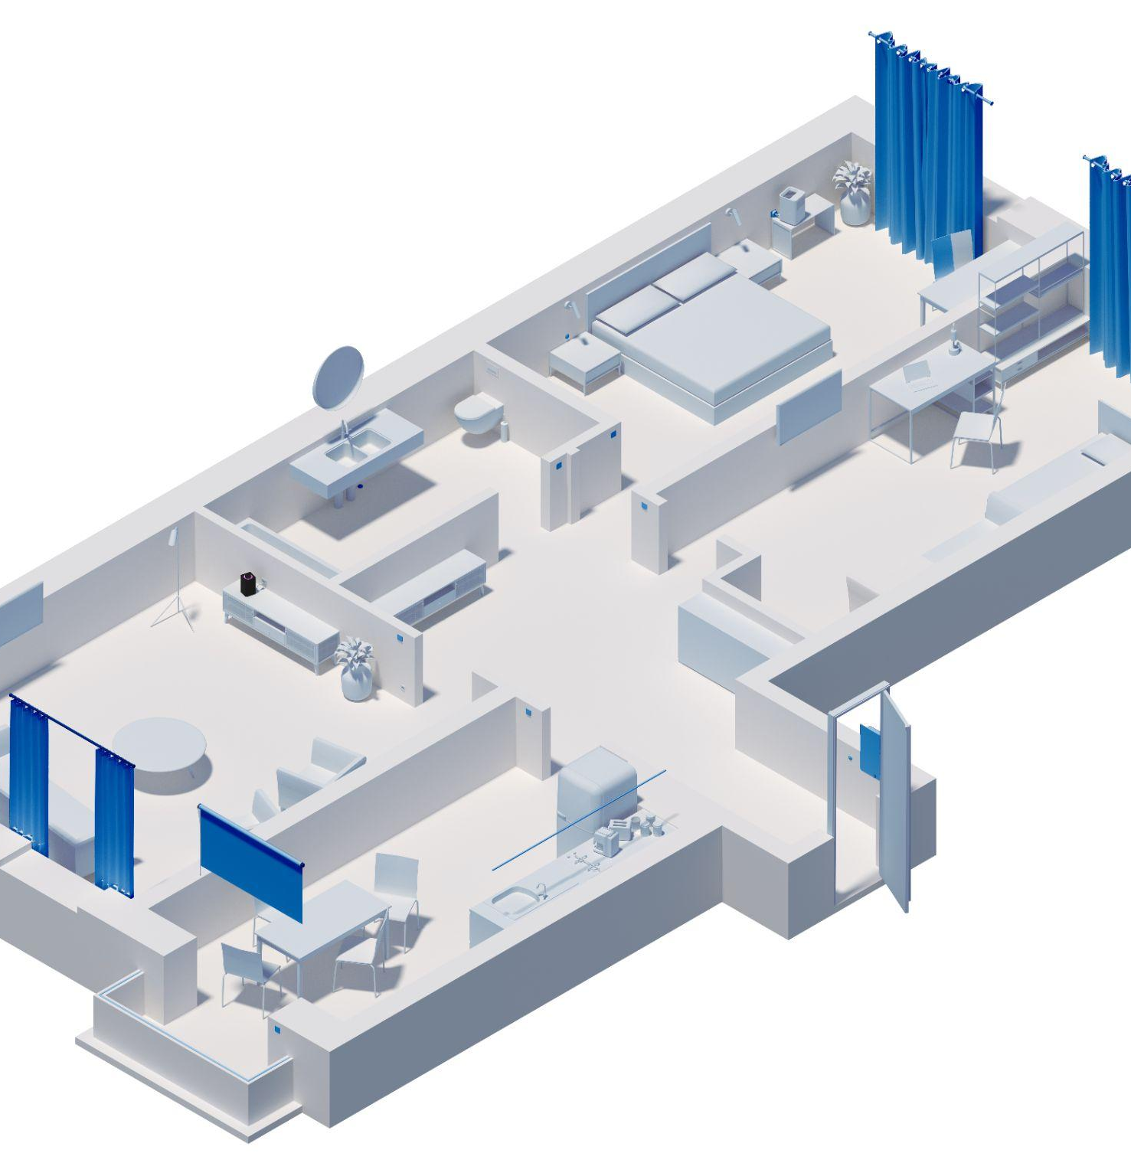

Коммерческое предложение
БЕСПРОВОДНОЙ УМНЫЙ ДОМ HiTE PRO
в 3-комнатной квартире на стадии ремонта
hite-pro.ru

Slide 2
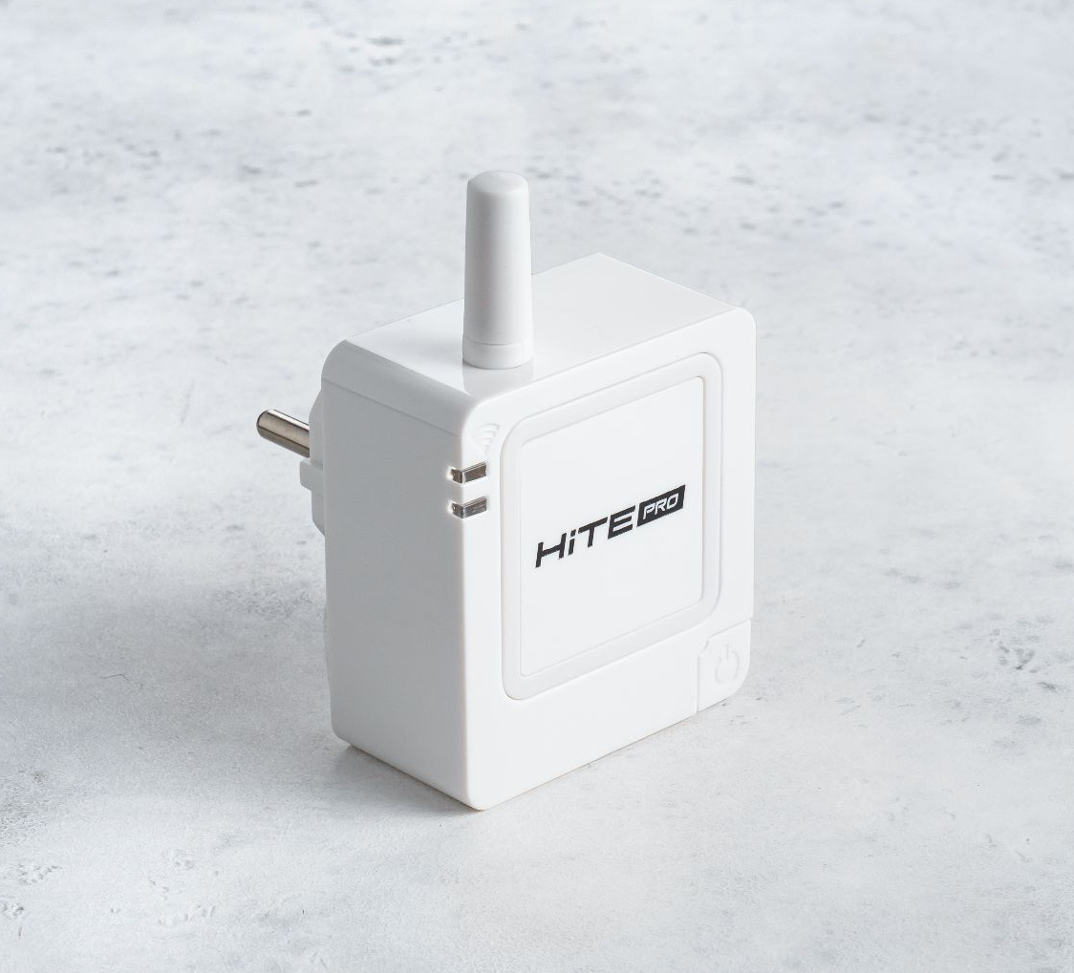
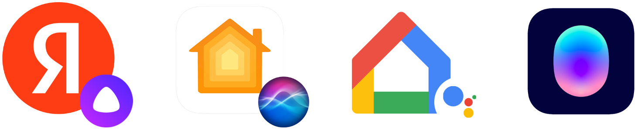



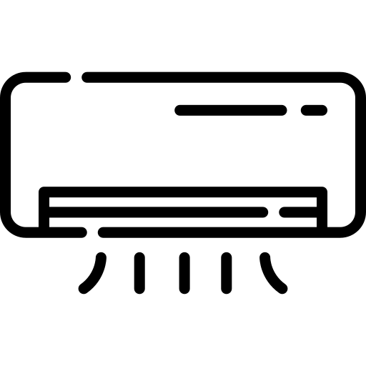

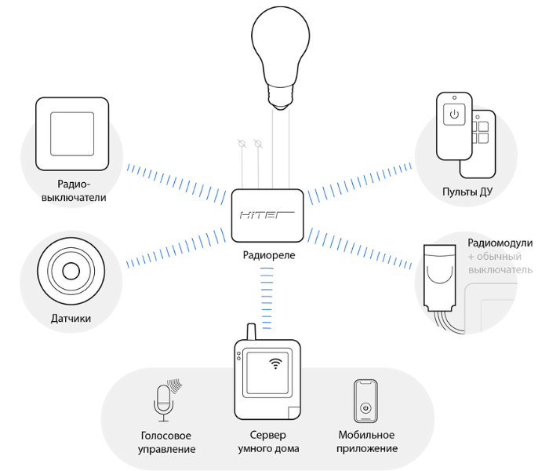
Сервер умного дома
HiTE PRO Gateway
9 980 ₽
Вставляется в обычную розетку и подключается к интернету через Wi-Fi, Ethernet-кабель или USB-модем.
Принимает сигнал от мобильного приложения и голосовых помощников и управляет подключенными блоками.
Благодаря физическому серверу система работает быстро и стабильно даже без интернета.
Чем можно управлять
Освещение
Защита от протечек
Ворота, электрокарнизы
и рольставни
Умная техника
Бытовые
электроприборы
Как это работает?
Сервер получает команды от мобильного приложения и голосовых помощников и отправляет их на блок управления (радиореле).
Блок управления выполняет эти команды: включает/выключает свет, открывает шторы, ворота и т.д.
Сервер также собирает информацию с датчиков, отображает ее в приложении и рассылает через PUSH-уведомления, email, SMS.
На сервере настраиваются автоматические сценарии, запускаемые по событию, расписанию или нажатию. Через интеграции можно взаимодействовать с умными устройствами других производителей.

Slide 3
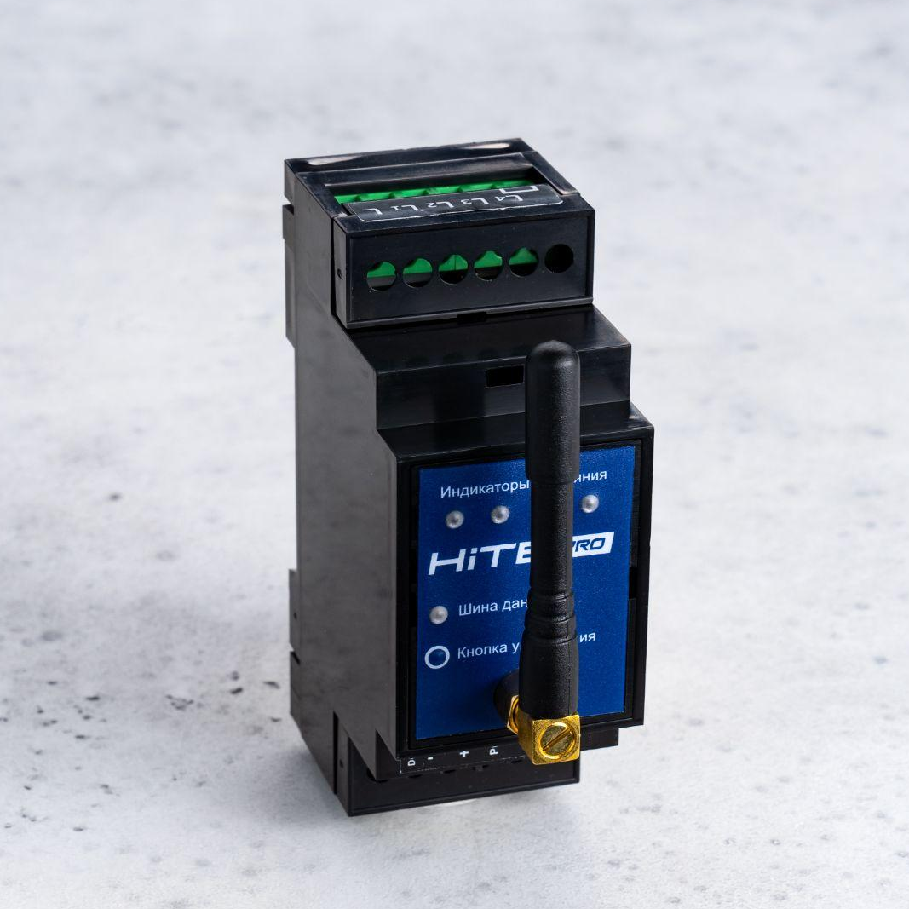
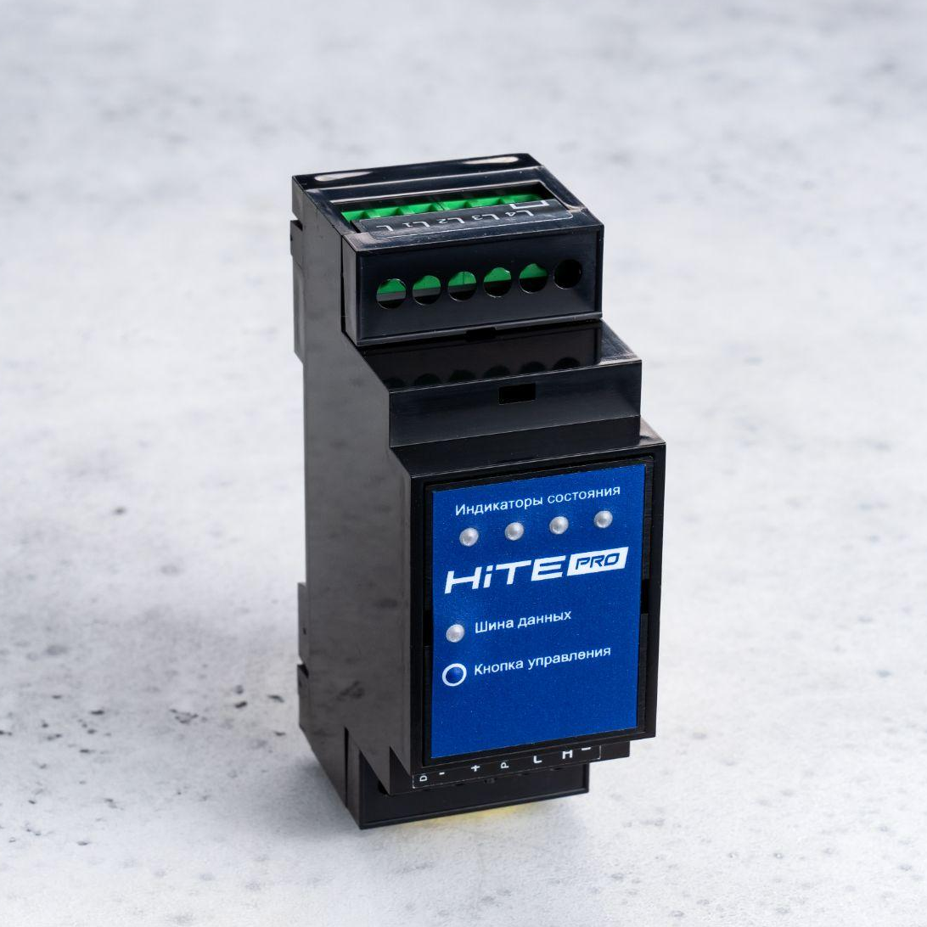
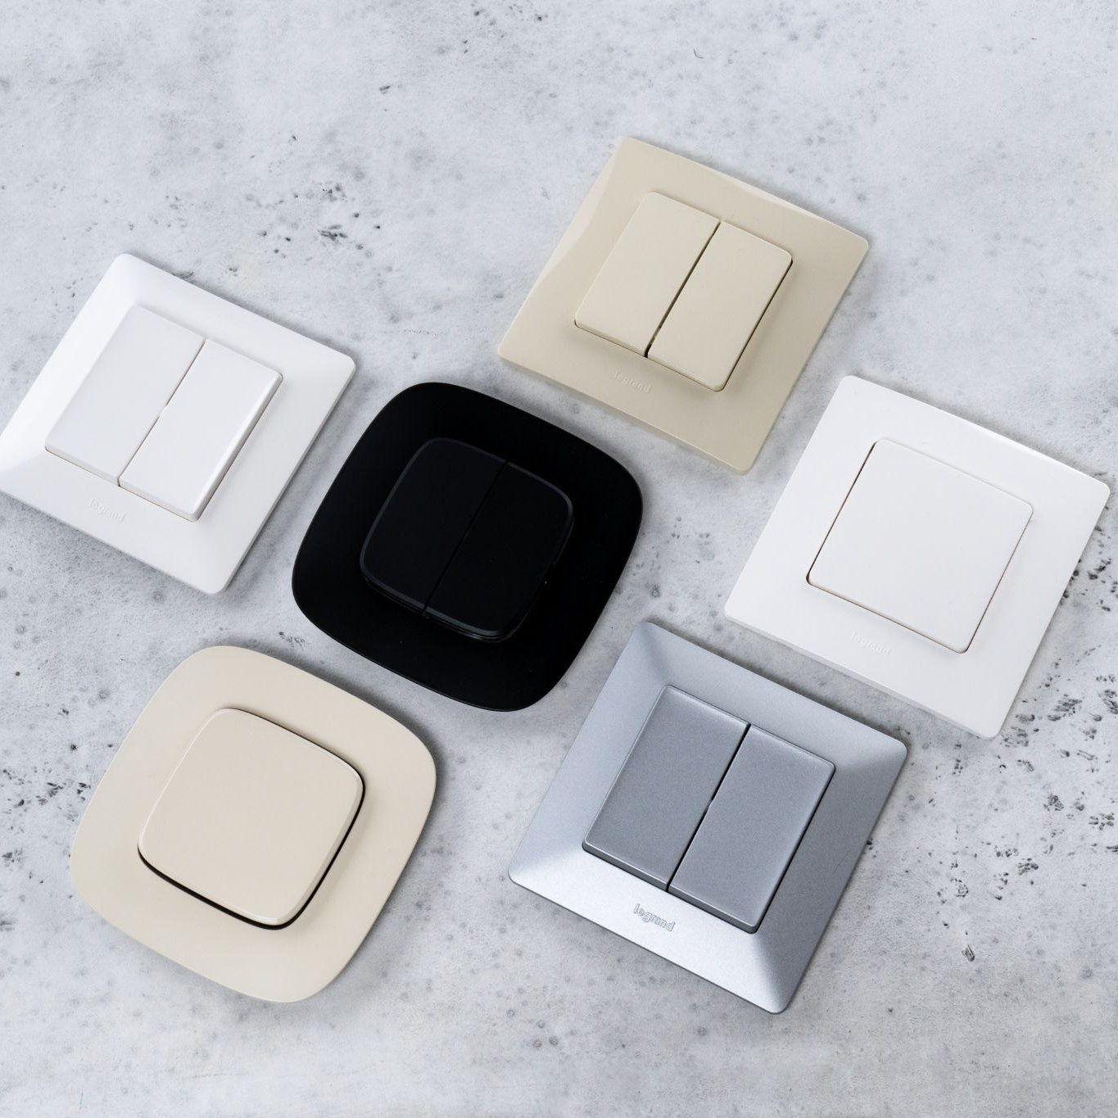
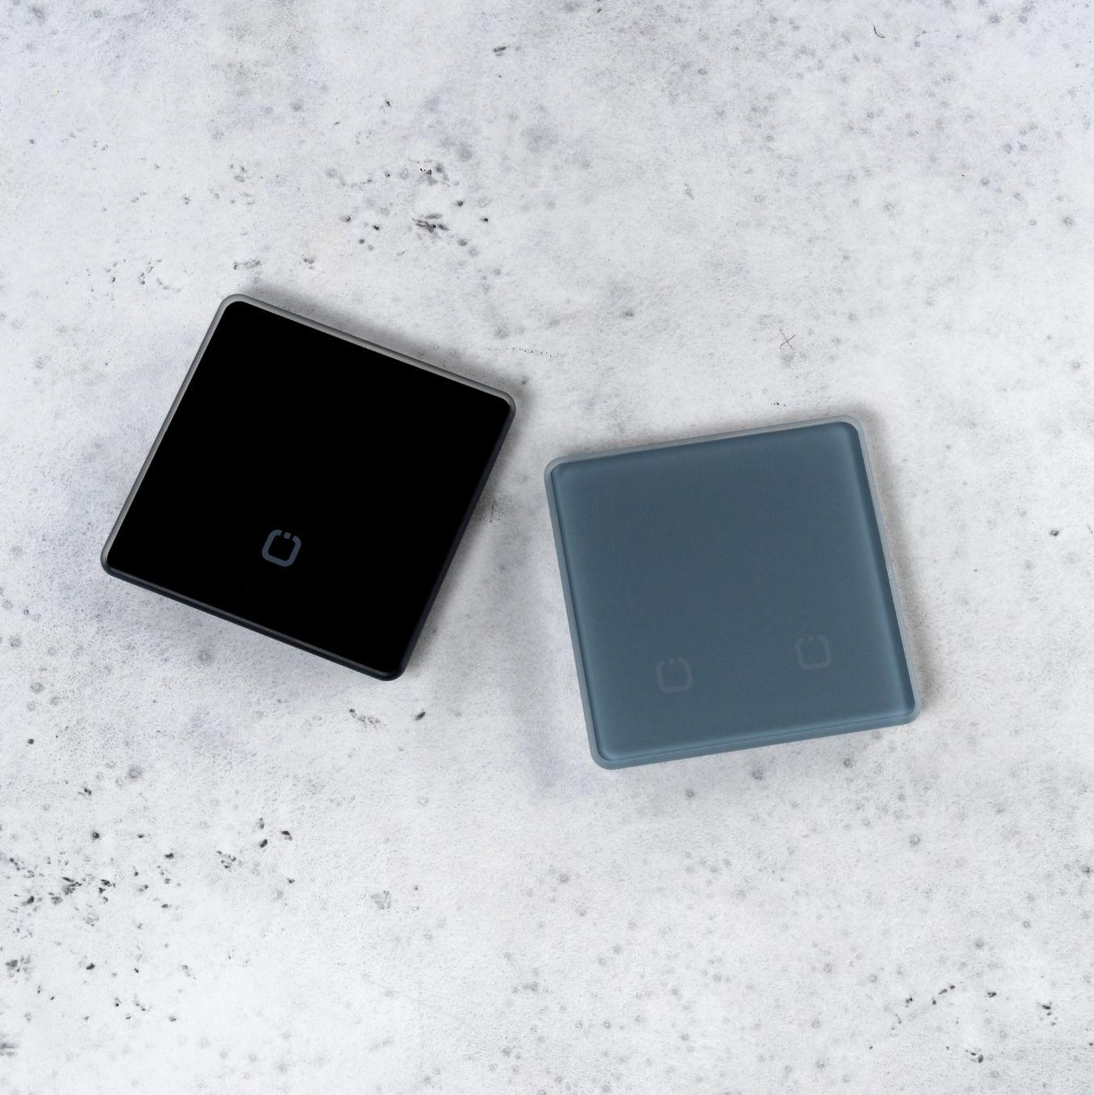
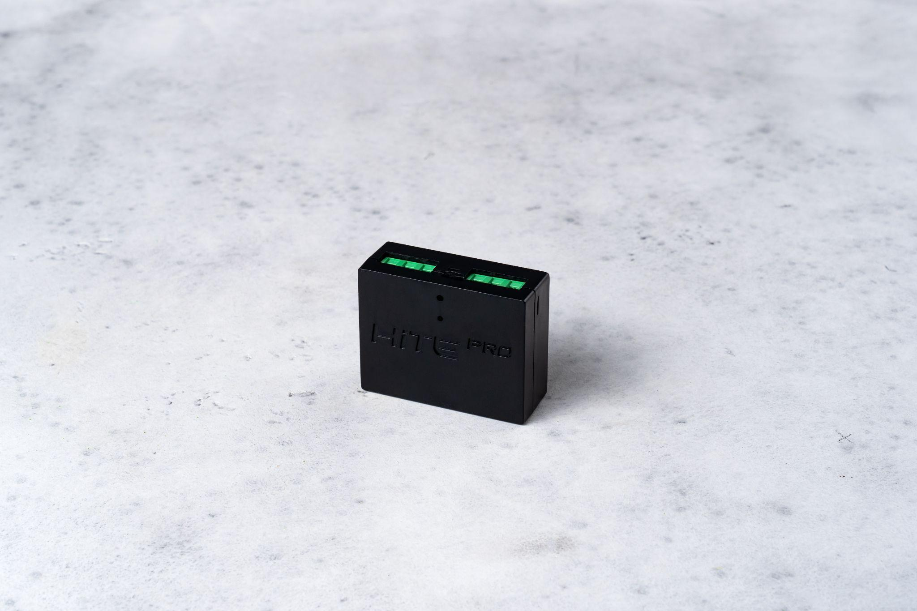
Беспроводное управление освещением
Relay-4M
Relay-4S
Мастер-блок управления 4 линиями освещения для установки в электрощит.
Принимает сигнал от передатчиков и замыкает или размыкает электрическую цепь.
Ведомый блок управления 4 линиями освещения для установки в электрощит.
Подключается к мастер-блоку Relay-4M и служит для увеличения кол-ва линий управления.
Клавишные
выключатели
Сенсорные
выключатели
Беспроводные передатчики, отправляющие при нажатии сигнал на блок управления.
Совместимы с рамками Legrand Etika, Valena Allure и Valena Life.
Беспроводные передатчики, отправляющие при нажатии сигнал на блок управления.
11 разных цветов, ультратонкий дизайн из закаленного стекла.
Relay-DIM
Relay-LED
Блок управления 1 линией освещения с функцией диммирования.
Устанавливается перед светильниками на 220В.
Блок управления 1 линией освещения с функцией диммирования.
Устанавливается перед светодиодной лентой на 12/24 В.
Задача
Управлять освещением с помощью беспроводных выключателей, голосом, из приложения. Параметры проекта:
8 групп света (вкл/выкл) и 1 группа с регулировкой яркости (диммированием);
1 светодиодная лента с регулировкой яркости (диммированием);
2 дополнительных проходными выключателями в спальне рядом с кроватью.
Товар | Цена | Кол-во | Сумма
Блок управления Relay-4M | 8 380 ₽ | 2 | 16 760 ₽
Блок управления Relay-4S | 7 580 ₽ | 1 | 7 580 ₽
Клавишные или сенсорные выключатели | от 1 380 ₽ | 8 | от 11 040 ₽
Блок управления Relay-DIM | 3 180 ₽ | 1 | 3 180 ₽
Блок управления Relay-LED | 3 180 ₽ | 1 | 3 180 ₽
Итого |  |  | от 41 740 ₽

Slide 4
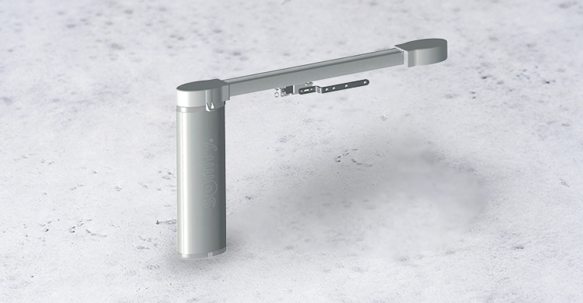
Управление шторами и жалюзи
Электрокарниз
Для движущего элемента используется зубчатый ремень, поэтому движение штор бесшумно. В продаже есть модели брендов Somfy и Novo.
Relay-DRIVE
Блок управления электроприводами. Устанавливается перед приводом электрокарниза и управляет им по команде от передатчиков или сервера умного дома.
Задача
Управлять 3-мя раздвижными и 1-ми рулонными шторами с помощью беспроводных выключателей, через мобильное приложение и голосом. Настроить автоматическое открытие штор в спальне с восходом солнца (но не ранее 7:00)
Товар | Цена | Кол-во | Сумма
Блок управления Relay-DRIVE | 3 780 ₽ | 1 | 3 780 ₽
Клавишные или сенсорные выключатели | от 1 380 ₽ | 4 | от 5 520 ₽
Раздвижной карниз с электроприводом NOVO N21 | от 17 000 ₽ | 3 | 51 000 ₽
Электрокарниз для рулонных штор NOVO | 19 108 ₽ | 1 | 19 108 ₽
Итого |  |  | от 79 408 ₽

Slide 5
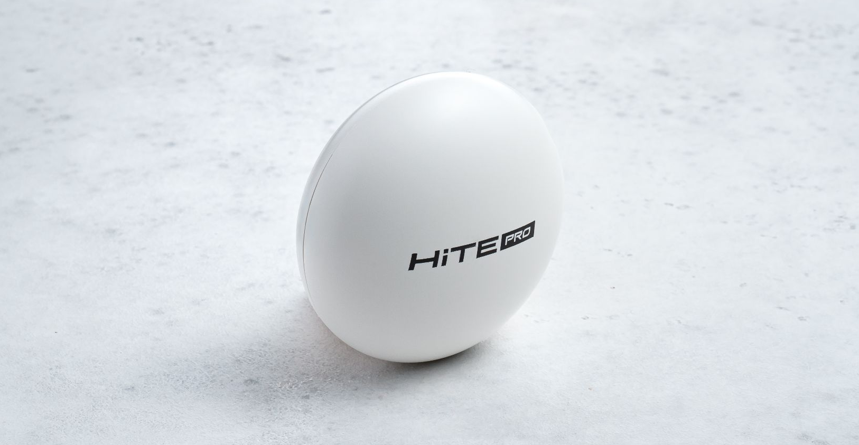
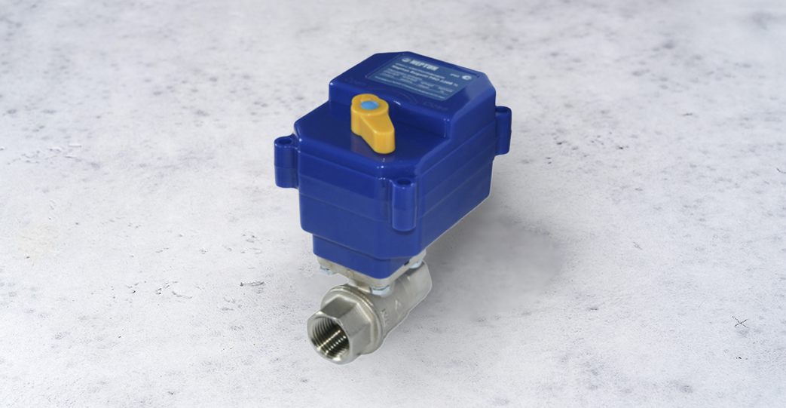
Контроль протечек
Smart Water
Датчик протечки воды. В случае протечки передает сигнал блоку управления.
Relay-DRIVE
Блок управления электроприводом. Устанавливается перед приводом шарового крана и дает команду на перекрытие при получении сигнала от датчика.
Шаровой кран
Шаровой кран Neptun с электроприводом для блокировки водоснабжения.
Задача
Автоматически перекрыть подачу воды и отправить уведомление на телефон в случае обнаружения протечки. Датчики протечки установить в 3 местах
Товар | Цена | Кол-во | Сумма
Датчик протечки Smart Water | 2 540 ₽ | 3 | 7 620 ₽
Блок управления Relay-DRIVE | 3 780 ₽ | 2 | 7 560 ₽
Шаровой кран с электроприводом MK 220В | от 5 410 ₽ | 2 | от 10 820 ₽
Итого |  |  | от 26 000 ₽

Slide 6
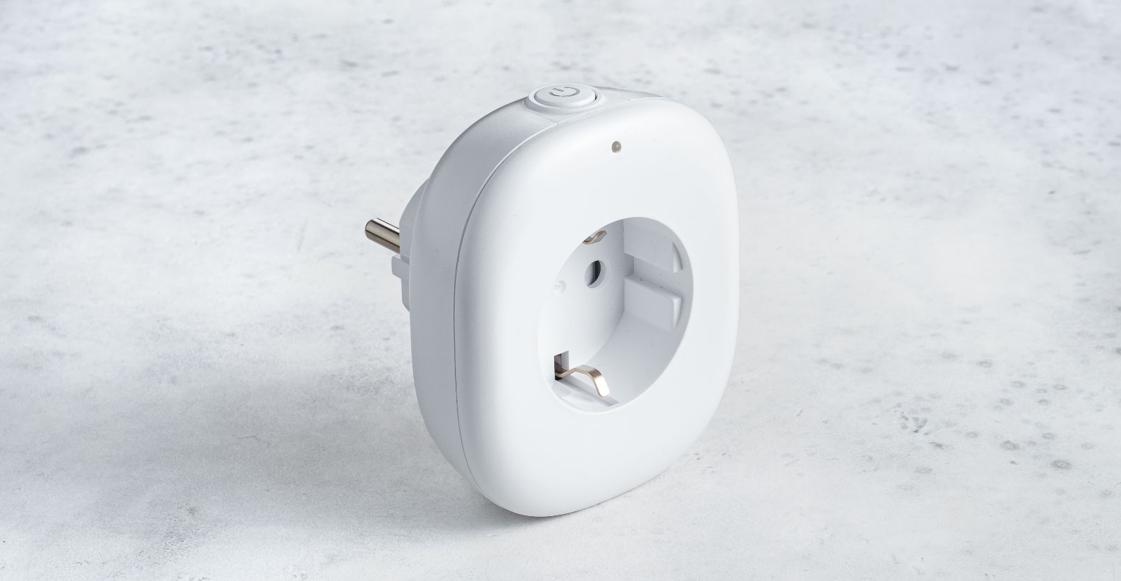
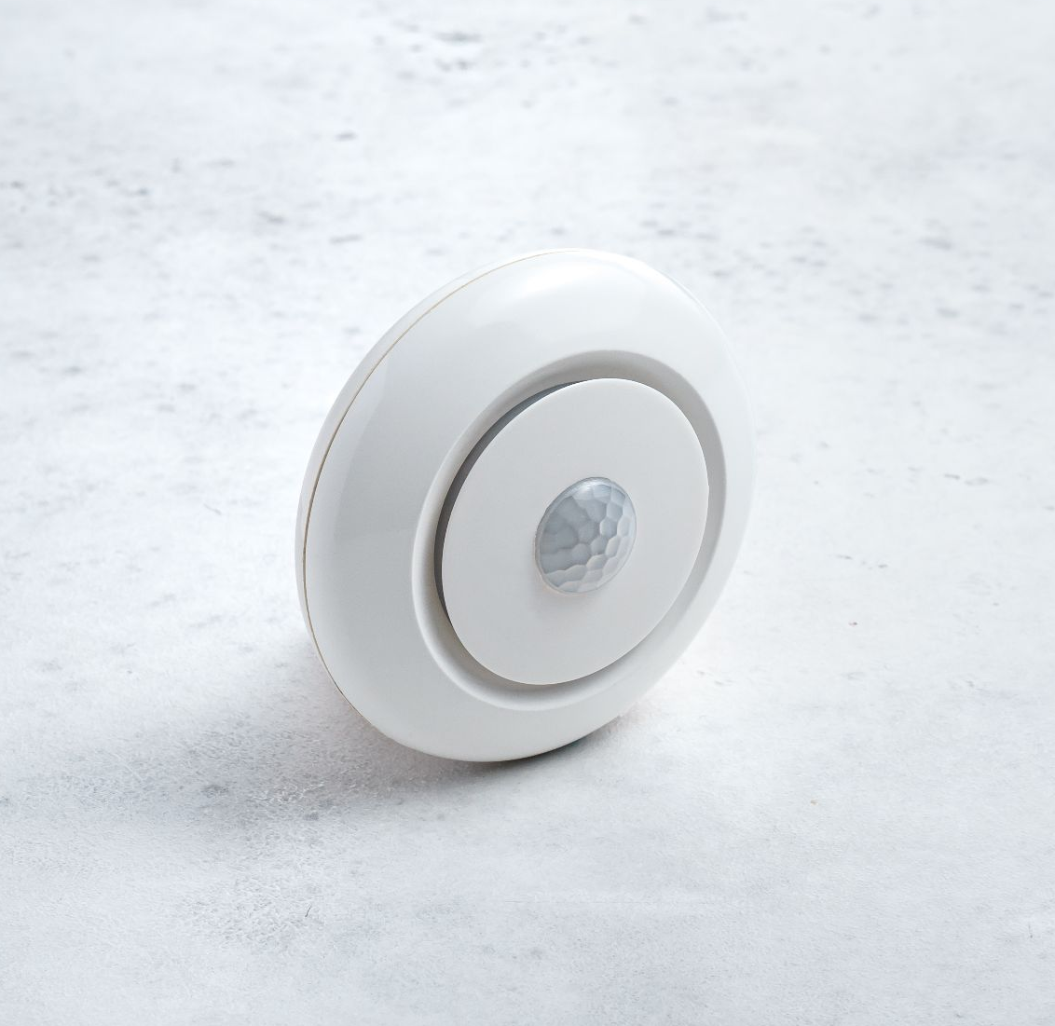
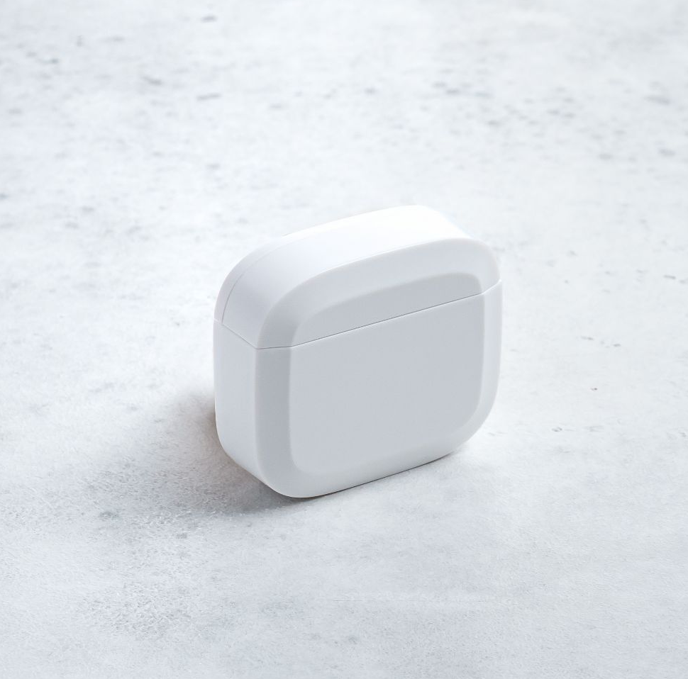
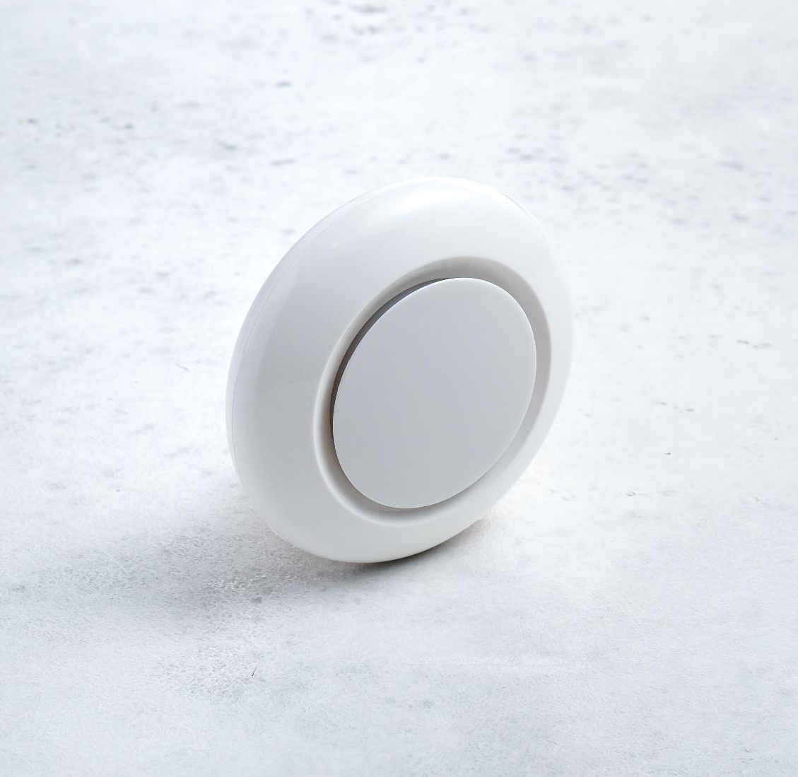
Управление розетками
Прочее
Smart Socket
Умная розетка. Устанавливается в обычную розетку. Принимает сигнал от передатчиков и включает / выключает питание, подключенного в нее устройства.
Задача
Управлять питанием бытовой техники удаленно
Товар | Цена | Кол-во | Сумма
Smart Socket | 4 470 ₽ | 1 | 4 470 ₽
Итого: |  |  | 4 470 ₽
Датчик движения Smart Motion
Датчик закрытия дверей Smart Checker
Датчик температуры и влажности Smart Air
Радиомодуль
UNI
Детектирует движение и отправляет сигнал на блок управления.
Регистрирует положение дверей и отправляет сигнал на блок управления.
Отслеживает климат и отправляет сигнал на блок управления.
Делает любой проводной выключатель беспроводным.
Товар | Цена
Датчик наличия сетевого напряжения Smart Power | 2 080 ₽
Датчик закрытия дверей Smart Checker | 1 640₽
Датчик температуры и влажности Smart Air | 2 540 ₽
Датчик движения Smart Motion | 2 540 ₽

Slide 7








Почему выбирают HiTE PRO?
ПРОСТАЯ УСТАНОВКА
НАДЕЖНОСТЬ
Вы просто подключаете сервер умного дома в розетку, а блоки управления к нужным приборам и устанавливаете наше приложение.
Благодаря физическому серверу и передаче сигнала на радиочастоте 868 мГц по собственному протоколу, система работает быстро и стабильно.
ДОСТУПНАЯ ЦЕНА
УДОБНОЕ ПРИЛОЖЕНИЕ
Цена наших устройств в 5-10 раз ниже, чем установка сложных проводных систем “под ключ”.
Понятный интерфейс позволяет легко управлять всеми устройствами, видеть их состояние и создавать автоматические сценарии.
ИНТЕГРАЦИИ
ДОПОЛНЯЕМОСТЬ
Управлять умным домом также можно в приложениях Яндекс, Apple Home и Google Home и с помощью их голосовых помощников.
Изменить или дополнить систему можно в любой момент, так как для подключения новых устройств прокладка проводов не требуется.
ПРИ ЗАВЕРШЕННОМ РЕМОНТЕ
УМНАЯ ТЕХНИКА
Если вы решили сделать квартиру или дом умным уже после ремонта - наши решения отлично подходят и для вас.
Благодаря интеграции с Яндекс, вы можете включать в автоматические сценарии умную домашнюю технику от популярных производителей.

